Slide 1




2020年12月19日 第24回日本ワクチン学会学術集会発表演題
千葉市風疹対策共同研究から見える
MRワクチン5期定期接種事業の課題
竹下 健一^{1）} 竹内 典子^{1）} 大畑美穂子^{1）} 大楠美佐子^{1）} 前嶋 寿^{2）}
田中加代子²⁾ 末廣真美子^{2）} 椎名 政昭²⁾ 阿部 博紀^{3）} 太田 文夫^{3）}
大濱 洋一^{3）} 玉井 和人^{3）} 原木 真名^{3）} 石和田稔彦^{1）}
1）千葉大学 真菌医学研究センター 感染症制御分野
2）千葉市保健所 感染症対策課
3）千葉市医師会

Slide 2
COI 開示
発表者名 ： 竹下 健一 竹内 典子 大畑美穂子 大楠美佐子 前嶋 寿
田中加代子 末廣真美子 椎名 政昭 阿部 博紀 太田 文夫
大濱 洋一 玉井 和人 原木 真名 石和田稔彦
演題発表に関連し、開示すべき
COI 関係にある企業などはありません。

Slide 3
国事業 | 2019年4月～第5期MRワクチン定期接種事業 対象：S54.4.1～S37.4.2生の男性 |  | 2019年4月～第5期MRワクチン定期接種事業 対象：S54.4.1～S37.4.2生
国事業 | 風疹 抗体検査 |  | クーポン 配布対象 | ①2019年4月～ S54.4.1～S47.4.2生
 |  |  |  |  | ②2020年4月～ S47.4.1～S41.4.2生
 |  |  |  |  |  | ③2021年4月～ S41.4.1～S37.4.2生
 | MRワクチン接種 |  | クーポン 配布対象 | ①2019年4月～ S54.4.1～S47.4.2生
 |  |  |  |  | ②2020年4月～ S47.4.1～S41.4.2生
 |  |  |  |  |  | ③2021年4月～ S41.4.1～S37.4.2生

Slide 4
千葉市における風疹対策事業
国事業 | 2019年4月～第5期MRワクチン定期接種事業 対象：S54.4.1～S37.4.2生の男性 |  |  | 2019年4月～第5期MRワクチン定期接種事業 対象：S54.4.1～S37.4.2生
国事業 | 風疹 抗体検査 |  |  | クーポン 配布対象 | ①2019年4月～ S54.4.1～S47.4.2生
 |  |  |  |  |  | ②2020年4月～ S47.4.1～S41.4.2生
 |  |  |  |  |  |  | ③2021年4月～ S41.4.1～S37.4.2生
 | MRワクチン接種 |  |  | クーポン 配布対象 | ①2019年4月～ S54.4.1～S47.4.2生
 |  |  |  |  |  | ②2020年4月～ S47.4.1～S41.4.2生
 |  |  |  |  |  |  | ③2021年4月～ S41.4.1～S37.4.2生
千葉市独自事業 | 風疹 抗体検査 | 2014年4月～ 妊娠希望女性の全額助成
 |  |  | 2018年10月～ 妊娠希望女性・低抗体価妊婦の配偶者に範囲拡大
 |  |  |  | 2019年4月～ これらの同居家族に範囲拡大 | 2019年4月～ これらの同居家族に範囲拡大
 | MRワクチン接種 |  | 2018年11月～低抗体価*全ての人に全額助成 （* HI法：16倍以下 EIA法：EIA価 8.0未満）

Slide 5
千葉市における風疹対策事業
国事業 | 2019年4月～第5期MRワクチン定期接種事業 対象：S54.4.1～S37.4.2生の男性 |  |  | 2019年4月～第5期MRワクチン定期接種事業 対象：S54.4.1～S37.4.2生
国事業 | 風疹 抗体検査 |  |  | クーポン 配布対象 | ①2019年4月～ S54.4.1～S47.4.2生
 |  |  |  |  |  | ②2020年4月～ S47.4.1～S41.4.2生
 |  |  |  |  |  |  | ③2021年4月～ S41.4.1～S37.4.2生
 | MRワクチン接種 |  |  | クーポン 配布対象 | ①2019年4月～ S54.4.1～S47.4.2生
 |  |  |  |  |  | ②2020年4月～ S47.4.1～S41.4.2生
 |  |  |  |  |  |  | ③2021年4月～ S41.4.1～S37.4.2生
千葉市独自事業 | 風疹 抗体検査 | 2014年4月～ 妊娠希望女性の全額助成
 |  |  | 2018年10月～ 妊娠希望女性・低抗体価妊婦の配偶者に範囲拡大
 |  |  |  | 2019年4月～ これらの同居家族に範囲拡大 | 2019年4月～ これらの同居家族に範囲拡大
 | MRワクチン接種 |  | 2018年11月～低抗体価*全ての人に全額助成 （* HI法：16倍以下 EIA法：EIA価 8.0未満）

Slide 6
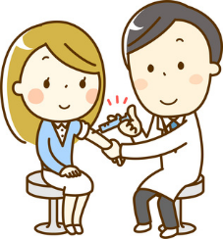

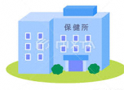

千葉市の風疹対策 連携共同研究事業
抗体検査
申込書
千葉市医師会
千葉市保健所
千葉大学
国
千葉市
事業
集計
匿名化
データ解析
傾向分析
ワクチン接種
予診票
フィードバック
フィードバック
ディスカッション
効果的な風疹対策とワクチン接種の整備
千葉大学真菌医学研究センター倫理審査委員会承認済

Slide 7
研究概要：
千葉市風疹対策共同研究で集計した国事業、千葉市事業の全ての風疹抗体検査申込書・
MRワクチン予診票の記載事項をもとに、市内の傾向を分析した。
解析期間：
■国事業 2019年 4月～2020年8月（15か月間）
■千葉市事業 2018年10月～2020年8月（23か月間）

Slide 8
■結果■

Slide 9
国事業
月別の実施件数
■国事業：抗体検査
■国事業：ワクチン接種
総数： 抗体検査 21,647件
ワクチン接種 4,272件
2020年3月末時点 千葉市全人口 973,121人 S54.4.1～S37.4.2生男性人口 138,946人

Slide 10
国事業
月別の実施件数
■国事業：抗体検査
■国事業：ワクチン接種
2019年5月
①S54.4.1～S47.4.2生男性にクーポン配布

Slide 11
国事業
月別の実施件数
■国事業：抗体検査
■国事業：ワクチン接種
2020年4月
新型コロナウイルス感染症
緊急事態宣言
2019年5月
①S54.4.1～S47.4.2生男性にクーポン配布

Slide 12
国事業
月別の実施件数
■国事業：抗体検査
■国事業：ワクチン接種
2020年4月
新型コロナウイルス感染症
緊急事態宣言
2020年7月
①S54.4.1～S47.4.2生男性に追加勧奨
2019年5月
①S54.4.1～S47.4.2生男性にクーポン配布
2020年5月
②③S47.4.1～S37.4.2生男性にクーポン配布

Slide 13
国事業
実施者割合の推移
2020年8月末時点
での実施者割合※
抗体検査
15.6%
ワクチン接種
3.1%
(%)
■抗体検査 ■ ワクチン接種
（全国平均* 17.1%）
（全国平均* 3.4%）
※2020年3月末時点の千葉市内S54.4.1～S37.4.2生男性人口138,946人を分母とする
＊2020年9月までの全国のクーポン券使用分と自治体実施分の合計を2019年4月1日時点のS54.4.1～S37.4.2生男性人口を分母として計算した値
（引用：国立感染症研究所 感染症疫学センター. 風疹に関する疫学情報. 2020.12.8）

Slide 14
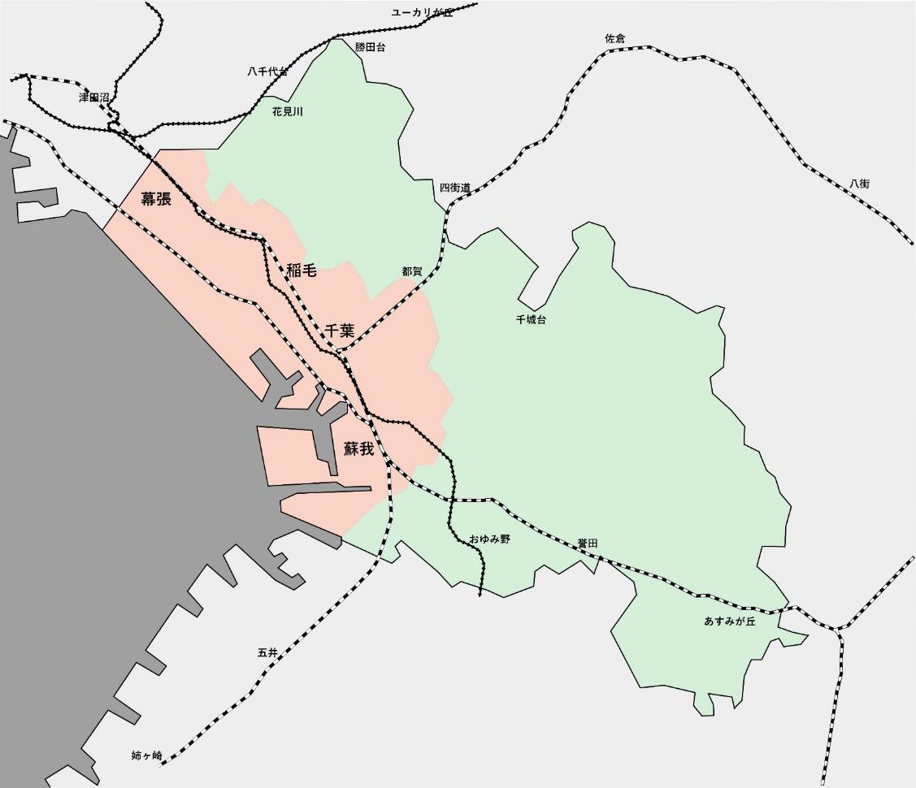
国事業
国事業の特徴：受診医療機関の立地
市外での受診
14％
郊外での受診
27％
都市部での受診
59％
Notes:
平日のデータで示す

Slide 15
国事業
国事業の特徴：抗体検査事業のうち健康診断を利用した割合
（検査番号から推定）

Slide 16
国事業
国事業の特徴：受診の曜日
（１回目受診）
（２回目受診）

Slide 17
国事業
国事業の特徴：受診の曜日
（１回目受診）
（２回目受診）
国事業：勤労世代ゆえに利便性を求める傾向

Slide 18
千葉市事業
月別の実施件数
■千葉市事業：抗体検査
■千葉市事業：ワクチン接種
総数：
抗体検査 7,567件 ワクチン接種 4,853件
※国事業 21,647件 4,272件
2018年11月
低抗体価全ての人に
ワクチン接種全額助成開始
2018年10月
妊娠希望女性・低抗体価妊婦の配偶者に抗体検査助成範囲拡大
2019年4月
これらの同居家族に
抗体検査範囲拡大

Slide 19
千葉市事業
千葉市事業の特徴：性別年代別実施件数
抗体検査
ワクチン接種
（件）
（件）
■男性
■女性
■男性
■女性
子育て世代
が多い
子育て世代
（特に女性）が多い
～9歳 10代 20代 30代 40代 50代 60代 70代～
～9歳 10代 20代 30代 40代 50代 60代 70代～

Slide 20
千葉市事業
千葉市事業の特徴：受診医療機関と検査理由
抗体検査の受診医療機関
抗体検査理由
（抗体検査申込書の集計より）
（ワクチン接種予診票の集計より）
未記載
0.5%
県や他の
自治体助成 2%

Slide 21
千葉市事業
千葉市事業の特徴：受診医療機関と検査理由
抗体検査の受診医療機関
抗体検査理由
（抗体検査申込書の集計より）
（ワクチン接種予診票の集計より）
未記載
0.5%
県や他の
自治体助成 2%
千葉市事業：妊娠・出産に関連して子育て世代女性に一定の効果あり

Slide 22
国事業
千葉市事業
性別・世代別 抗体陰性率
(%)
千葉市基準 ：HI法≦16倍 EIA法（EIA価）≦8.0
国基準 ：HI法≦8倍 EIA法（EIA価）≦6.0
キット陰性基準 ：HI法＜8倍 EIA法（EIA価）＜2.0

Slide 23
国事業
千葉市事業
性別・世代別 抗体陰性率
(%)
千葉市基準 ：HI法≦16倍 EIA法（EIA価）≦8.0
国基準 ：HI法≦8倍 EIA法（EIA価）≦6.0
キット陰性基準 ：HI法＜8倍 EIA法（EIA価）＜2.0
約2割がHI法で８倍以下

Slide 24
国事業
千葉市事業
性別・世代別 抗体陰性率
(%)
約3-5割がHI法で１６倍以下
千葉市基準 ：HI法≦16倍 EIA法（EIA価）≦8.0
国基準 ：HI法≦8倍 EIA法（EIA価）≦6.0
キット陰性基準 ：HI法＜8倍 EIA法（EIA価）＜2.0
約2割がHI法で８倍以下
40-50代男性だけでなく20-30代男女も抗体低め

Slide 25
考察
 |  | 自然暴露 | 定期接種 | 抗体
20-30代 | 男 | 少 | 1回or2回（3期4期） | 3-5割低め
 | 女 |  |  | 3-5割低め
40-50代 | 男 | 多 | なし | 2割陰性
 | 女 | 多 | 1回 | 比較的あり

Slide 26
考察
 |  | 自然暴露 | 定期接種 | 抗体
20-30代 | 男 | 少 | 1回or2回（3期4期） | 3-5割低め
 | 女 |  |  | 3-5割低め
40-50代 | 男 | 多 | なし | 2割陰性
 | 女 | 多 | 1回 | 比較的あり

Slide 27
考察
 |  | 自然暴露 | 定期接種 | 抗体
20-30代 | 男 | 少 | 1回or2回（3期4期） | 3-5割低め
 | 女 |  |  | 3-5割低め
40-50代 | 男 | 多 | なし | 2割陰性
 | 女 | 多 | 1回 | 比較的あり
国事業：進捗率伸び悩み

Slide 28
考察
 |  | 自然暴露 | 定期接種 | 抗体
20-30代 | 男 | 少 | 1回or2回（3期4期） | 3-5割低め
 | 女 |  |  | 3-5割低め
40-50代 | 男 | 多 | なし | 2割陰性
 | 女 | 多 | 1回 | 比較的あり
千葉市事業：接種率低い
千葉市事業：接種率高い
国事業：進捗率伸び悩み

Slide 29
考察
 |  | 自然暴露 | 定期接種 | 抗体
20-30代 | 男 | 少 | 1回or2回（3期4期） | 3-5割低め
 | 女 |  |  | 3-5割低め
40-50代 | 男 | 多 | なし | 2割陰性
 | 女 | 多 | 1回 | 比較的あり
千葉市事業：接種率低い
千葉市事業の重要性
千葉市事業：接種率高い
国事業：進捗率伸び悩み

Slide 30
考察
 |  | 自然暴露 | 定期接種 | 抗体
20-30代 | 男 | 少 | 1回or2回（3期4期） | 3-5割低め
 | 女 |  |  | 3-5割低め
40-50代 | 男 | 多 | なし | 2割陰性
 | 女 | 多 | 1回 | 比較的あり
千葉市事業：接種率低い
対策が必要
千葉市事業の重要性
千葉市事業：接種率高い
対策が必要
国事業：進捗率伸び悩み

Slide 31
医師会・行政へのフィードバック
■千葉市事業での子育て世代へのアプローチの重要性
・小児科、産婦人科への啓発
■千葉市事業・国事業の勤労世代へのケア
・土日・夜間開業のクリニックへの啓発
・行政→企業への職場抗体検査の推進

Slide 32
結語
千葉市内で行われている2つの風疹対策事業を分析した結果、
国事業の進捗率の伸び悩み を認めていた。
他のハイリスク世代（20-30代）へのアプローチ
勤労世代が受診しやすいシステム作り
の必要性が示唆され、
千葉市事業の重要性と共同研究による傾向分析の重要性がうかがわれた。
今後も定期的に行政・医師会にフィードバックを行い、効果的な風疹対策を行っていきたい。

Slide 33
研究費開示
2019年度 千葉市・大学等共同研究事業
「東京オリンピック・パラリンピックに向けて効率的な予防接種による感染症対策」
2020年度 千葉大学真菌医学研究センター 共同利用・共同研究
20-27 「千葉市における大学・行政・医師会が連携した風疹対策共同研究」

Slide 34
ご視聴ありがとうございました
注意： 本動画の無断転載・複製を固く禁じます。
本研究データの引用を希望される場合は、研究室にお気軽にご相談ください。

